Slide 2
TẬP HÁT CỘNG ĐOÀN

Slide 3
Đk: Lạy Chúa, ngày con kêu cứu Chúa đã thương đáp lời.

Slide 4
Anh em đã được lãnh nhận thần khí trở nên nghĩa tử, nhờ đó ta kêu lên rằng: “Áp-ba, lạy Cha”.
Alleluia-alleluia:
Alleluia...

Slide 7
Lạy Cha trên trời/ Xin cho ơn đức tin mà Cha ban tặng chúng con/ trong Chúa Giêsu Kitô Con Cha/ và Anh của chúng con/ cùng ngọn lửa đức ái được thắp lên trong tâm hồn chúng con bởi Chúa Thánh Thần/

Slide 8
khơi dậy trong chúng con niềm hy vọng hồng phúc/ hướng về Nước Cha trị đến/ Xin ân sủng Cha biến đổi chúng con/ thành những người miệt mài vun trồng hạt giống Tin Mừng/

Slide 9
Ước gì những hạt giống ấy/ biến đổi từ bên trong nhân loại và toàn thể vũ trụ này/ trong khi vững lòng mong đợi trời mới đất mới/ lúc mà quyền lực Sự Dữ sẽ bị đánh bại/ và vinh quang Cha sẽ chiếu sáng muôn đời/

Slide 10
Xin cho ân sủng của Năm Thánh này/ khơi dậy trong chúng con/ là Những Người Lữ Hành Hy Vọng/ niềm khao khát kho tàng ở trên trời/ đồng thời cũng làm lan tỏa trên khắp thế giới/

Slide 11
niềm vui và sự bình an của Đấng Cứu Chuộc chúng con/ Xin tôn vinh và ngợi khen Cha là Thiên Chúa chúng con/ Cha đáng chúc tụng mãi muôn đời. Amen.

Slide 13
Ca Nhập Lễ CON HÂN HOAN Lm. Kim Long

Slide 14
Đk: Con hân hoan bước lên bàn thờ Chúa, Chúa là hoan lạc tuổi xuân xanh con. Con nâng muôn phím tơ ngợi khen Chúa, tiếng lòng rung nhịp với muôn tâm hồn.

Slide 15
Tk1: Vào thánh cung dâng tiến hương nguyện cầu ngát bay tỏa tới ngai tòa Chúa. Tâm tư sẽ reo mừng bước lên bàn thánh trong niềm tin.

Slide 16
Đk: Con hân hoan bước lên bàn thờ Chúa, Chúa là hoan lạc tuổi xuân xanh con. Con nâng muôn phím tơ ngợi khen Chúa, tiếng lòng rung nhịp với muôn tâm hồn.

Slide 17
Tk2: Hồn ta ơi, sao đớn đau u sầu ? Hãy tín nhiệm sức mạnh của Chúa. Sao xao xuyến băn khoăn ? Chúa chính là sức mạnh ủi an.

Slide 18
Đk: Con hân hoan bước lên bàn thờ Chúa, Chúa là hoan lạc tuổi xuân xanh con. Con nâng muôn phím tơ ngợi khen Chúa, tiếng lòng rung nhịp với muôn tâm hồn.

Slide 20
KINH VINH DANH
Ca Lên Đi 2

Slide 21
Chủ tế: Vinh danh Thiên Chúa trên các tầng trời. Và bình an dưới thế, bình an dưới thế cho người thiện tâm.

Slide 22
Chúng con ca ngợi Chúa. Chúng con chúc tụng Chúa. Chúng con thờ lạy Chúa. Chúng con tôn vinh Chúa. Chúng con cảm tạ Chúa vì vinh quang cao cả Chúa.

Slide 23
Lạy Chúa là Thiên Chúa, là Vua trên trời, là Chúa Cha toàn năng. Lạy Con Một Thiên Chúa, Chúa Giê-su Ki-tô.

Slide 24
Lạy Chúa là Thiên Chúa, là Chiên Thiên Chúa, là Con Đức Chúa Cha. Chúa xoá tội trần gian, xin thương, xin thương, xin thương xót chúng con.

Slide 25
Chúa xoá tội trần gian, Xin nhận lời chúng con cầu khẩn. Chúa ngự bên hữu Đức Chúa Cha, xin thương, xin thương, xin thương xót chúng con.

Slide 26
Vì lạy Chúa Giê-su Ki-tô, chỉ có Chúa là Đấng Thánh, chỉ có Chúa là Chúa, chỉ có Chúa là Đấng Tối Cao, cùng Đức Chúa Thánh Thần trong vinh quang Đức Chúa Cha. A-men. A-men.

Slide 28
KINH VINH DANH

Slide 29
Chủ tế: Vinh danh Thiên Chúa trên các tầng trời. A+B: Và bình an dưới thế cho người thiện tâm.

Slide 30
A: Chúng con ca ngợi Chúa.
B: Chúng con chúc tụng Chúa. A: Chúng con thờ lạy Chúa.
B: Chúng con tôn vinh Chúa.

Slide 31
A: Chúng con cảm tạ Chúa vì vinh quang cao cả Chúa.
B: Lạy Chúa là Thiên Chúa, là Vua trên trời, là Chúa Cha toàn năng.

Slide 32
A: Lạy con một Thiên Chúa, Chúa Giêsu Kitô.
B: Lạy Chúa là Thiên Chúa, là Chiên Thiên Chúa là Con Đức Chúa Cha.

Slide 33
A: Chúa xóa tội trần gian, xin thương xót chúng con.
B: Chúa xóa tội trần gian, xin nhậm lời chúng con cầu khẩn.

Slide 34
A: Chúa ngự bên hữu Đức Chúa Cha, xin thương xót chúng con.
B: Vì lạy Chúa Giêsu Kitô, chỉ có Chúa là Đấng Thánh.

Slide 35
Chỉ có Chúa là Chúa, chỉ có Chúa là đấng tối cao.
A+B: Cùng Đức Chúa Thánh Thần trong vinh quang Đức Chúa Cha.
Amen.

Slide 37
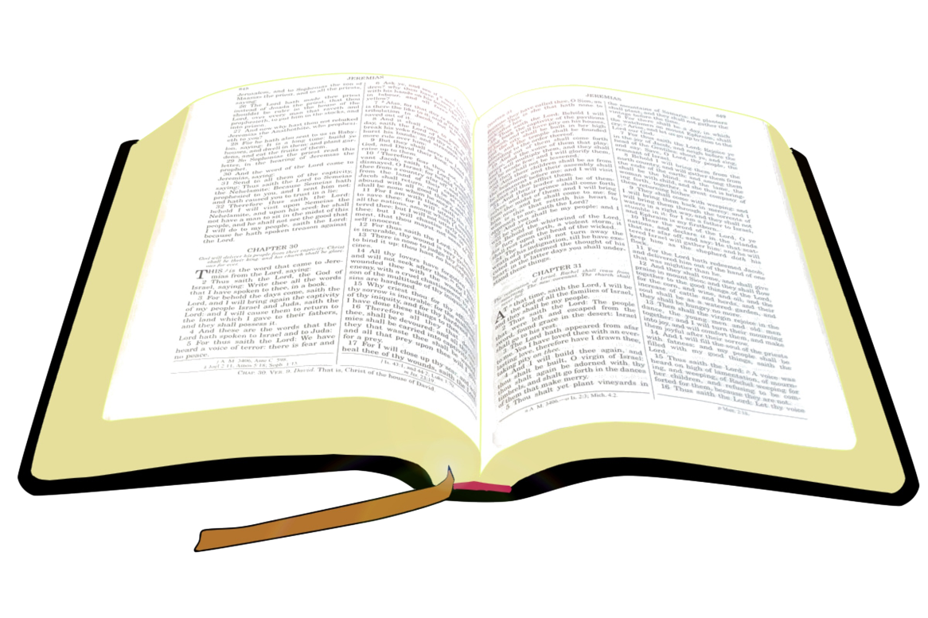
Bài đọc 1
Xin Chúa đừng giận, cho con nói tiếp.
Bài trích sách Sáng thế.

Slide 39
Đk: Lạy Chúa, ngày con kêu cứu Chúa đã thương đáp lời.

Slide 40
Tk1: Con xin hết lòng cảm tạ Chúa, vì Ngài đã nghe tiếng con kêu. Đàn ca kính Ngài giữa muôn thần thánh Ngài. Hướng về đền thánh con phủ phục kính thờ.

Slide 41
Đk: Lạy Chúa, ngày con kêu cứu Chúa đã thương đáp lời.

Slide 42
Tk2: Con xin cảm tạ bởi vì Chúa một lòng thành tín, mãi yêu thương. Ngày con khấn nài Chúa thương tình đáp lời. Hỗ trợ hồn con, Chúa tăng cường dũng lực.

Slide 43
Đk: Lạy Chúa, ngày con kêu cứu Chúa đã thương đáp lời.

Slide 44
Tk3: Quân vương thế trần cảm tạ Chúa vì đã được nghe Chúa tuyên ngôn. Cùng nhau kết lời tán dương đường lối Ngài: Vinh hiển của Chúa biết bao là vĩ đại.

Slide 45
Đk: Lạy Chúa, ngày con kêu cứu Chúa đã thương đáp lời.

Slide 46
Tk4: Con nay đã được Chúa giải thoát, việc Ngài khởi công đã xong xuôi. Tình thương của Ngài đến muôn đời vững bền, chớ bỏ dở dang những công việc Chúa làm.

Slide 47
Đk: Lạy Chúa, ngày con kêu cứu Chúa đã thương đáp lời.

Slide 48
Bài đọc 2
Thiên Chúa đã cho anh em được cùng sống với Đức Ki-tô : Thiên Chúa đã ban ơn tha thứ mọi sa ngã lỗi lầm của chúng ta.
Bài trích thư của thánh Phao-lô tông đồ gửi tín hữu Cô-lô-xê.

Slide 49
Anh em đã được lãnh nhận thần khí trở nên nghĩa tử, nhờ đó ta kêu lên rằng: “Áp-ba, lạy Cha”.
Alleluia-alleluia:
Alleluia.

Slide 51
KINH TIN KÍNH

Slide 52
Tôi tin kính một Thiên Chúa là Cha toàn năng, Đấng tạo thành trời đất, muôn vật hữu hình và vô hình.

Slide 53
Tôi tin kính một Chúa Giêsu Kitô, Con Một Thiên Chúa, Sinh bởi Đức Chúa Cha từ trước muôn đời.

Slide 54
Người là Thiên Chúa bởi Thiên Chúa, Ánh Sáng bởi Ánh Sáng, Thiên Chúa thật bởi Thiên Chúa thật,

Slide 55
được sinh ra mà không phải được tạo thành, đồng bản thể với Đức Chúa Cha: nhờ Người mà muôn vật được tạo thành.

Slide 56
Vì loài người chúng ta và để cứu độ chúng ta, Người đã từ trời xuống thế.

Slide 57
Bởi phép Đức Chúa Thánh Thần, Người đã nhập thể trong lòng Trinh Nữ Maria, và đã làm người.

Slide 58
Người chịu đóng đinh vào thập giá vì chúng ta, thời quan Phongxiô Philatô; Người chịu khổ hình và mai táng, ngày thứ ba Người sống lại như lời Thánh Kinh.

Slide 59
Người lên trời, ngự bên hữu Đức Chúa Cha, và Người sẽ lại đến trong vinh quang để phán xét kẻ sống và kẻ chết, Nước Người sẽ không bao giờ cùng.

Slide 60
Tôi tin kính Đức Chúa Thánh Thần là Thiên Chúa và là Đấng ban sự sống, Người bởi Đức Chúa Cha và Đức Chúa Con mà ra,

Slide 61
Người được phụng thờ và tôn vinh cùng với Đức Chúa Cha và Đức Chúa Con: Người đã dùng các tiên tri mà phán dạy.

Slide 62
Tôi tin Hội Thánh duy nhất thánh thiện công giáo và tông truyền.

Slide 63
Tôi tuyên xưng có một Phép Rửa để tha tội. Tôi trông đợi kẻ chết sống lại và sự sống đời sau. Amen.

Slide 65
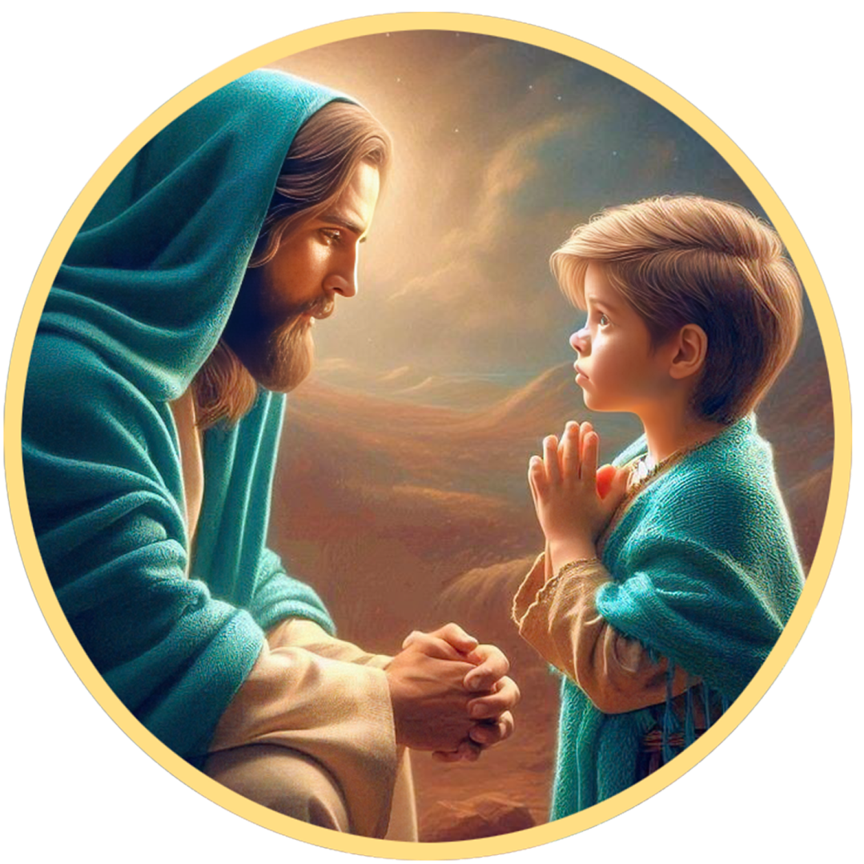
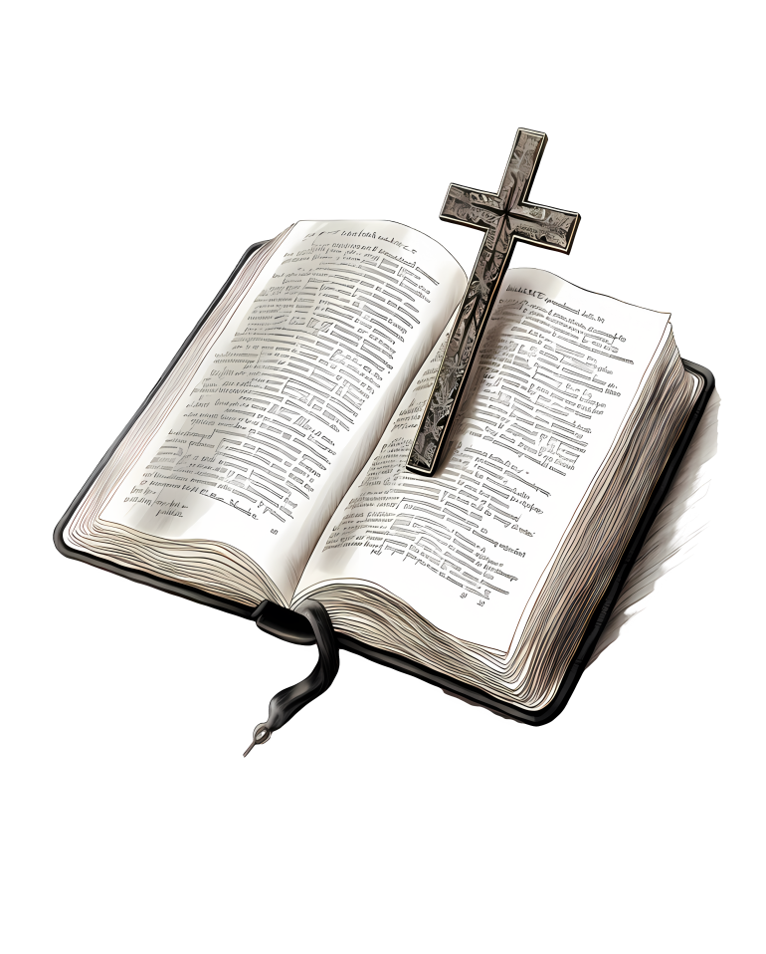
LỜI NGUYỆN TÍN HỮU

Slide 66
Ca Dâng Lễ XIN DÂNG ĐỜI CON Lm. Pet. Huy Hoàng

Slide 67
Đk: Chúa không muốn nhận, không muốn nhận của lễ hy sinh, cũng không nhận của lễ đền bồi thì con đây dâng trọn hồn xác con, con dâng trót cả đời con làm của lễ hiến dâng lên Ngài

Slide 68
Tk1: Đời nhân thế con nào có chi để dâng Chúa như lễ tôn thờ con xin dâng tháng ngày trong đời mọi buồn vui thân kiếp con người.

Slide 69
Đk: Chúa không muốn nhận, không muốn nhận của lễ hy sinh, cũng không nhận của lễ đền bồi thì con đây dâng trọn hồn xác con, con dâng trót cả đời con làm của lễ hiến dâng lên Ngài

Slide 70
Tk2: Đời con sống bao là nổi trôi lời đoan hứa con đã dâng Ngài nhưng bao phen sức lực hao mòn và tình con yêu Chúa không tròn.

Slide 71
Đk: Chúa không muốn nhận, không muốn nhận của lễ hy sinh, cũng không nhận của lễ đền bồi thì con đây dâng trọn hồn xác con, con dâng trót cả đời con làm của lễ hiến dâng lên Ngài

Slide 74
Ca Nguyện Hiệp Lễ Hãy Xin Thì Sẽ Được Huỳnh Minh Kỳ Đinh Công Huỳnh

Slide 75
Đk: Các con hãy xin thì sẽ được, các con hãy tìm thì sẽ gặp, các con hãy gõ thì sẽ mở cho. Vì hễ ai xin thì được, vì hễ ai tìm thì gặp, vì hễ ai gõ thì sẽ mở cho.

Slide 76
Tk1: Lạy Cha! Nguyện xin danh Cha cả sáng nước Cha trị đến, xin Cha cho chúng con hôm nay lương thực hằng ngày. Và tha nợ chúng con như chúng con cũng tha kẻ có nợ chúng con. Xin chớ để chúng con sa chước cám dỗ.

Slide 77
Đk: Các con hãy xin thì sẽ được, các con hãy tìm thì sẽ gặp, các con hãy gõ thì sẽ mở cho. Vì hễ ai xin thì được, vì hễ ai tìm thì gặp, vì hễ ai gõ thì sẽ mở cho.

Slide 78
Tk2: Tràn gian còn bao lo toan vương vấn cuốn xoay bể dâu, cho con luôn vững tâm tin yêu trông cậu và Ngài. Lòng chân thành mến yêu luôn khát khao sống kết hiệp với Ngài, Chúa ơi! Xin giữ gìn chúng con theo thánh ý Chúa.

Slide 79
Đk: Các con hãy xin thì sẽ được, các con hãy tìm thì sẽ gặp, các con hãy gõ thì sẽ mở cho. Vì hễ ai xin thì được, vì hễ ai tìm thì gặp, vì hễ ai gõ thì sẽ mở cho.

Slide 80
Tk3: Nguyện xin một đời con luôn trung tín kiên trì thực thi, siêng năng luôn sớm hôm say mê thiết tha nguyện cầu. Lời Chúa là đuốc thiêng chiếu soi dẫn con về chính lộ Chúa ơi! Xin suốt đời kết hiệp trong Chúa mãi mãi.

Slide 81
Đk: Các con hãy xin thì sẽ được, các con hãy tìm thì sẽ gặp, các con hãy gõ thì sẽ mở cho. Vì hễ ai xin thì được, vì hễ ai tìm thì gặp, vì hễ ai gõ thì sẽ mở cho.

Slide 83
Ca Kết Lễ MẸ ĐẸP TƯƠI Lm. Kim Long

Slide 84
Tk1: Mẹ Ma-ri-a đẹp tươi như bình minh chiếu rạng ngời. Vầng trăng lung linh màn đêm, so với Mẹ còn kém xa.

Slide 85
Đk: Con thành tâm kính mừng Mẹ, mừng Mẹ đầy ơn phúc. Lòng khiết trinh như huệ thắm xinh muôn đời hiển vinh.

Slide 86
Tk2: Mẹ như hoa thơm ngàn hương luôn tỏa bay chín tầng trời. Mọi ô nhơ không hề vương, ôi xác hồn Mẹ sáng tươi.

Slide 87
Đk: Con thành tâm kính mừng Mẹ, mừng Mẹ đầy ơn phúc. Lòng khiết trinh như huệ thắm xinh muôn đời hiển vinh.

